Slide 1
Trường Tiểu học Gia Thượng
Môn Khoa học – Lớp 5
Giáo viên: Trịnh Thị Diệu Linh
Lớp: 5A4

Slide 2






Slide 3

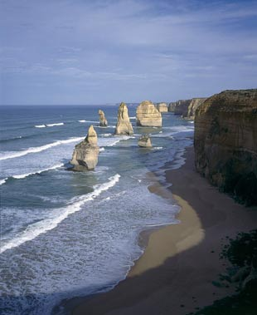


Bài giảng khoa học - 5
.

Slide 4


Khoa học
Kiểm tra bài cũ
Mô tả tóm tắt chu trình sinh sản của bướm cải?
Nêu một số cách diệt ruồi mà em biết ?

Slide 5
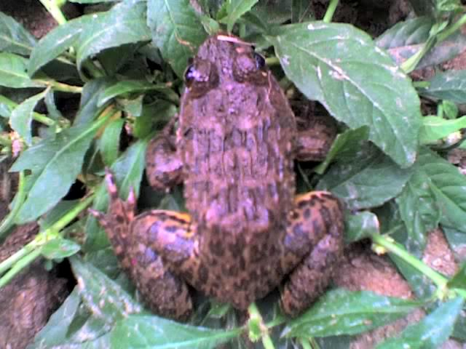

KHOA HỌC
Bài 52 :Sự sinh sản của ếch
Đây là tiếng kêu của con vật nào?

Slide 6
Trò chơi: Bắt chước tiếng ếch kêu

Slide 7





HOẠT ĐỘNG 1 :Tìm hiểu về loài ếch
Làm việc theo nhóm
Trả lời các câu hỏi sau:

Slide 8

Khoa học:
Thảo luận nhóm
Bài 52: Sự sinh sản của ếch
1. Ếch thường sống ở đâu?
2. Ếch đẻ trứng hay đẻ con?
3. Ếch thường đẻ trứng vào mùa nào?
DÃY 1
4. Ếch đẻ trứng ở đâu?
5. Trứng ếch nở thành gì?
6.Em thường nghe thấy tiếng ếch kêu khi nào?
dÃY 2

Slide 9
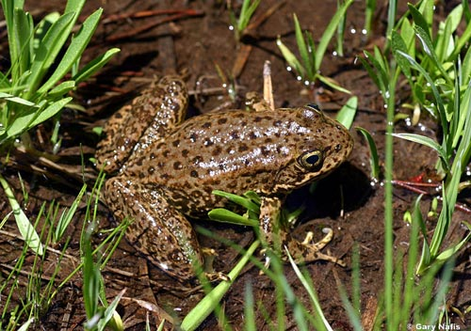

Ếch thường sống ở đâu?
KHOA HỌC
Bài 57: Sự sinh sản của ếch
Ếch sống được cả ở trên cạn và dưới nước. Ếch thường sống ở bờ ao, hồ, đầm lầy.

Slide 10
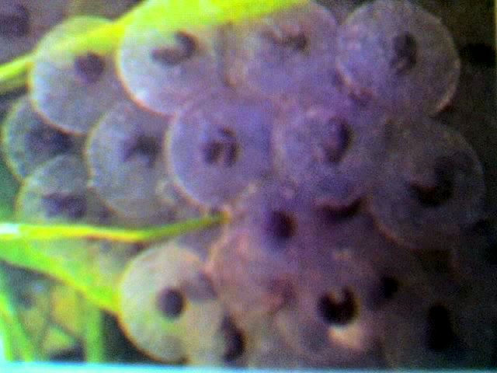
KHOA HỌC
Bài 57:Sự sinh sản của ếch
Ếch đẻ trứng hay đẻ con?
Ếch đẻ trứng
Ếch thường đẻ trứng vào mùa nào?
Ếch thường đẻ trứng vào đầu mùa hạ ( hè)

Slide 11
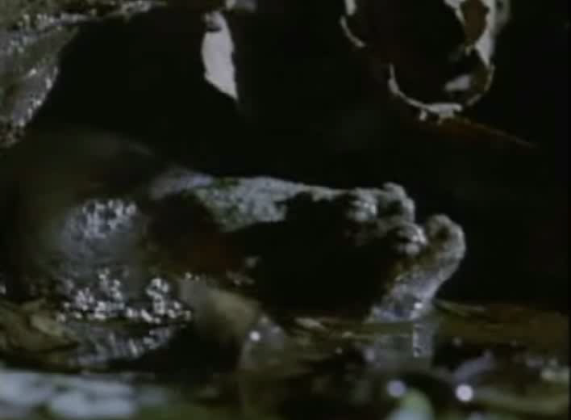
. Ếch đẻ trứng ở đâu?.
. Ếch đẻ trứng xuống nước tạo thành những chùm nổi lềnh bềnh trên mặt nước.

Slide 12
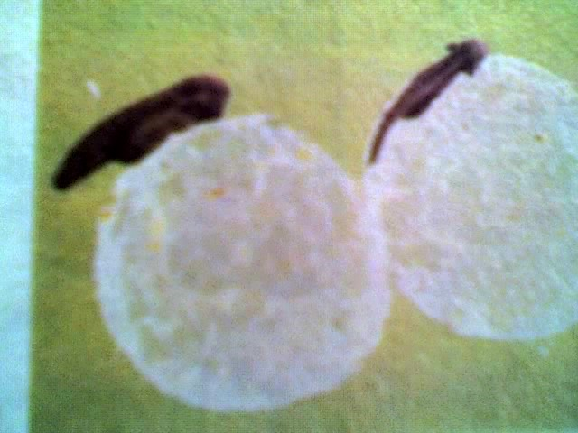
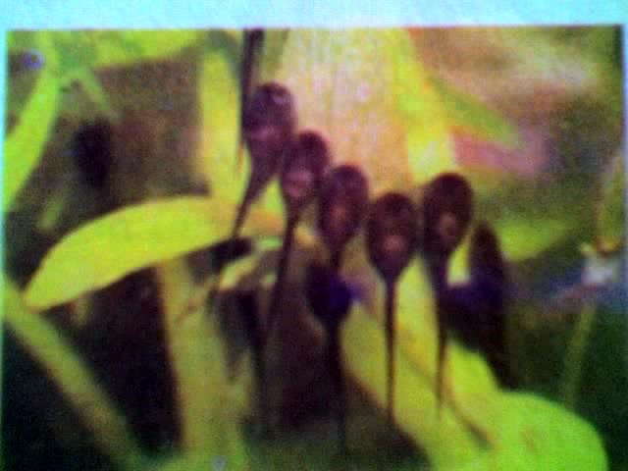
Khoa học:
Bài 57: Sự sinh sản của ếch
.Trứng ếch nở thành gì ?
-Trứng ếch nở thành nòng nọc
. Em thường nghe thấy tiếng ếch kêu khi nào ?
- Ếch thường kêu vào ban đêm nhất là sau những trận mưa mùa hè.

Slide 13
Khoa học:
Bài 57: Sự sinh sản của ếch
* Đầu mùa hạ, ngay sau cơn mưa lớn, vào ban đêm, ta thường nghe thấy tiếng ếch kêu. Đó là tiếng kêu của ếch đực gọi ếch cái. Ếch cái đẻ trứng xuống nước tạo thành những chùm nổi lềnh bềnh trên mặt nước. Trứng ếch đã được thụ tinh nở ra nòng nọc, nòng nọc phát triển thành ếch.

Slide 14
Hoạt động2:
Chu trình sinh sản của ếch

Slide 15
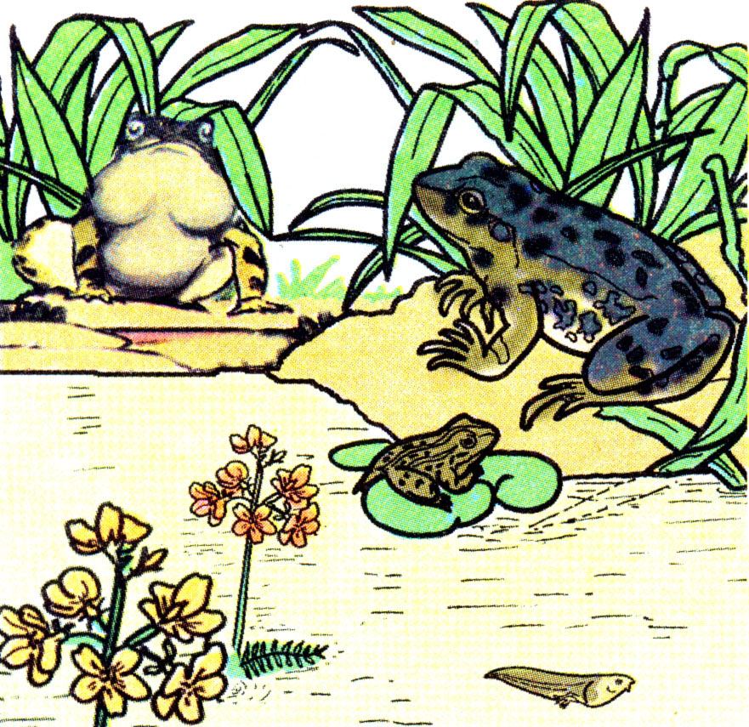
Nội dung bức tranh
Ếch đực gọi ếch cái , hai túi kêu phía dưới miệng phồng to, ếch cái không có túi kêu.
H.1
Trứng ếch
H.2

Slide 16
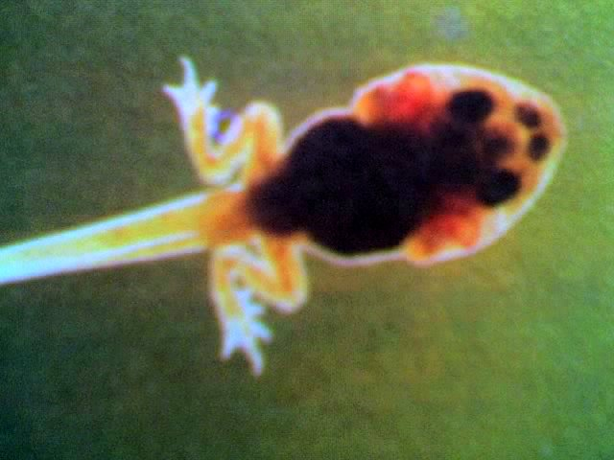
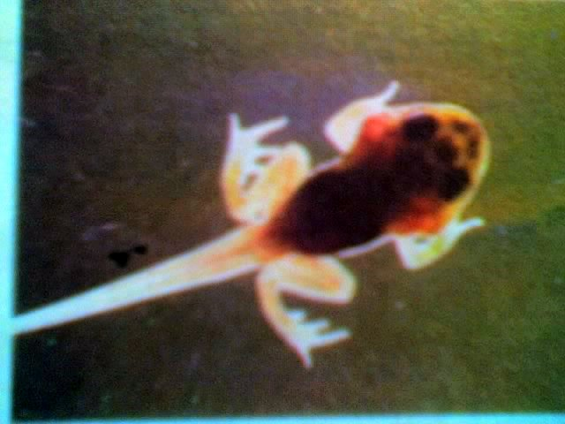
Hình.3
Hình.4
Nòng nọc con (đầu tròn, đuôi dài , dẹp.)
Nòng nọc lúc mới nở
Hình 5
Hình 6
Nòng nọc lớn dần lên.
Mọc ra 2 chân phía sau
Nòng nọc mọc tiếp
2 Chân phía trước

Slide 17
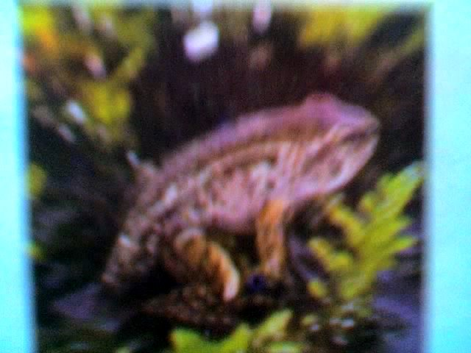

Hình.8
Hình.7
Ếch đã hình thành đủ 4 chân , đuôi ngắn dần, và bắt đầu nhảy lên bờ.
Ếch trưởng thành

Slide 18

Ếch đực gọi ếch cái , hai túi kêu phía dưới miệng phồng to, ếch cái không có túi kêu.
Trứng ếch
Nòng nọc con (đầu tròn, đuôi dài , dẹp.)
Nòng nọc lớn dần lên.
Mọc ra 2 chân phía sau
Nòng nọc lúc mới nở
Ếch đã hình thành đủ 4 chân , đuôi ngắn dần, và bắt đầu nhảy lên bờ.
Nòng nọc lúc mới nở
Nòng nọc mọc tiếp
2 Chân phía trước
Ếch trưởng thành

Slide 19
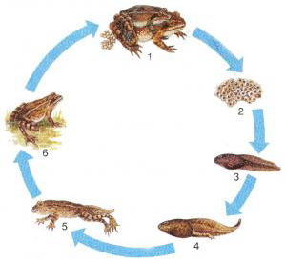

ếch trưởng thành
trứng ếch
ếch con
nòng nọc con
mọc chân trước
mọc chân sau

Slide 20

Nêu sự khác nhau giữa ếch và nòng nọc?
Ếch | Nòng nọc
Võa sèng trªn c¹n võa sèng d­íi n­íc. | Sống dưới nước
Không có đuôi | Có đuôi dài

Slide 21

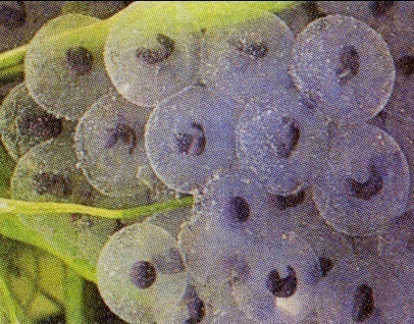

Kết luận
Ếch là động vật đẻ trứng . Trong quá trình phát triển, con ếch vừa trải qua đời sống dưới nước, vừa trải qua đời sống trên cạn .

Slide 22
HOẠT ĐỘNG 3
Vẽ sơ đồ chu trình sinh sản của ếch

Slide 23

Ếch
trưởng thành
Trứng ếch
Ếch con
Nòng nọc

Slide 24



TRÒ CHƠI: CHỌN ĐÁP ÁN ĐÚNG
1
2
3
4
Ếch thường
đẻ trứng vào
mùa nào ?
Ếchđẻ
trứng
ở đâu?
Trứng ếch
nở ra con
gì ?
Nòng nọc
sống ở đâu ?
a, Mùa xuân.
b, Mùa hạ.
c, Mùa đông
a, Trên cạn
b, Dưới
nước
a, Nòng nọc
b, Ếch con
a, Trên cạn
b, Dưới
nước

Slide 25
Khoa học
Bài 57: Sự sinh sản của ếch
Ghi nhớ:
Đầu mùa hạ, ngay sau cơn mưa lớn, vào ban đêm, ta thường nghe thấy tiếng ếch kêu. Đó là tiếng kêu của ếch đực gọi ếch cái. Ếch cái đẻ trứng xuống nước tạo thành những chùm nổi lềnh bềnh trên mặt nước. Trứng ếch đã được thụ tinh nở ra nòng nọc, nòng nọc phát triển thành ếch.

